Slide 1



МИНИ-МУЗЕЙ
«Орчане в годы ВОВ»
МДОАУ «Детский сад №124
«Василёк г.Орска»

Slide 2
Помните!
Через века,
через года -
помните!
О тех,
кто уже не придет никогда,
помните!

Slide 3

Актуальность создания мини-музея.
Есть праздники, которые сплачивают весь народ, которые являются частью нашей культуры, посредством которых передаются традиции от поколения к поколению.
В 2022 году отмечается 77-летие Победы в Великой Отечественной войне.
Как детям дошкольного возраста рассказать о Великой отечественной войне? Как провести ниточку от тех далёких времён, от людей. которые завоевали нам это счастье - жить в мире?
Как историю сделать ближе, учитывая возраст детей? Ведь почти в каждой семье есть родные, воевавшие и работающие в годы войны. В семьях чтят своих героев. И на примере этих людей и надо изучать историю нашей страны!
Эти вопросы встали перед нами-педагогами детского сада.
Было решено, что более наглядно представить историю ВОВ можно при помощи мини-музея. Так как в нем дети могут познакомиться с документами, фотографиями бойцов и людей, которые трудились во время ВОВ на предприятиях города Орска.
В детском саду нами создан мини-музей «Орчане в годы войны: в тылу и на фронте».

Slide 4
Как создавался мини-музей.
Организация мини-музея началась со сбора информации о наших земляках, которые воевали на фронте и работали на предприятиях города во время войны.
Многие родители приносили фотографии своих родственников, рассказывали о них, приносили награды, личные вещи. Всё это становилось экспонатами музея.
Так появилась «Стена Воинской славы», на которой размещены фотографии героев – наших земляков.
Затем совместно с детьми были разработаны проекты:
«Я помню, я – горжусь!» - воспитанник Романов Александр, воспитатель МДОАУ №124 Гладышева Н.К.
«О чём рассказала фотография моих прадедушки и прабабушки» - заведующая МДОАУ №124
Звягинцева Т.Е. и внук Рудь Егор.
«Памятный альбом предков» - педагог-психолог МДОАУ Дюсембаева Т.М. и внуки Кикчибаев Санжар, Кикчибаева Карина.
«Военные дороги моего деда» - воспитатель МДОАУ №124 Старкова О.П.
«История моей семьи в ВОВ» - воспитанник ДОУ Самойлов Александр, воспитатель Болдина Т.В.
«Мой дед – почетный труженик тыла» - Башун Н.С., сотрудник ДОУ.
Проекты были представлены воспитанникам ДОУ, родителям, на региональном конкурсе «Я-исследователь» выступали Романов Саша и Рудь Егор.
В музее находятся макеты:
«Вечный огонь» - воспитатель Болдина Т.В. и семья воспитанника Писаревой Виктории.
«Бой за переправу» - воспитатель Соколова и воспитанники гр.№7.
«Вперёд к победе!» - воспитатель группы № 6 Гладышева Т.И.
Дети активно участвовали в создании макетов. Совместная работа стала положительным фактором расширения кругозора детей, изучения истории своей семьи и страны
Выставка экспонатов: были предоставлены личные вещи участников ВОВ: кожанка боевого комиссара, котелок, фляжка, пилотки, противогаз, вещмешок, шлем стальной, полевая сумка, кобура.
Педагогами, совместно с родителями, выпущены стенгазеты по теме «Мы помним, мы гордимся!», «Оренбуржцы - герои ВОВ».
Выставка современной военной техники.

Slide 5
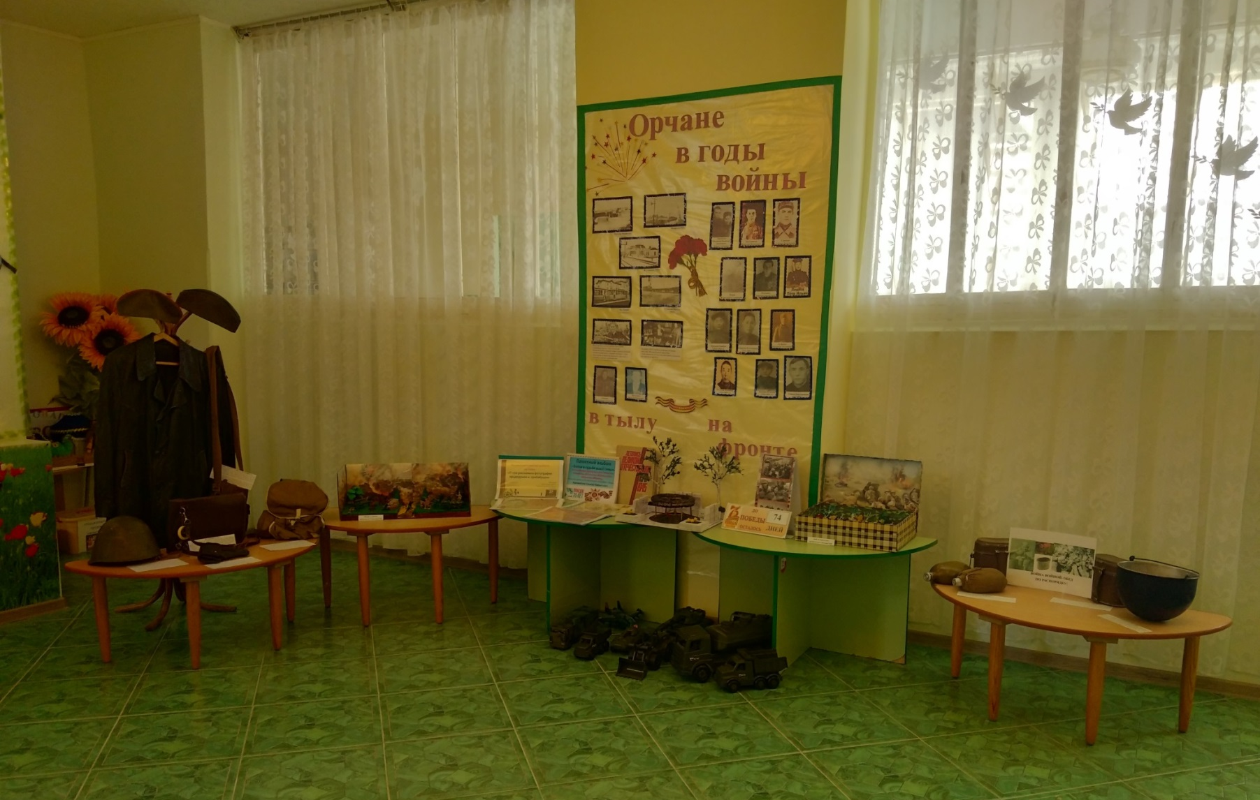
Комната краеведения МДОАУ № 124.
Мини-музей «Орчане в годы ВОВ»

Slide 6
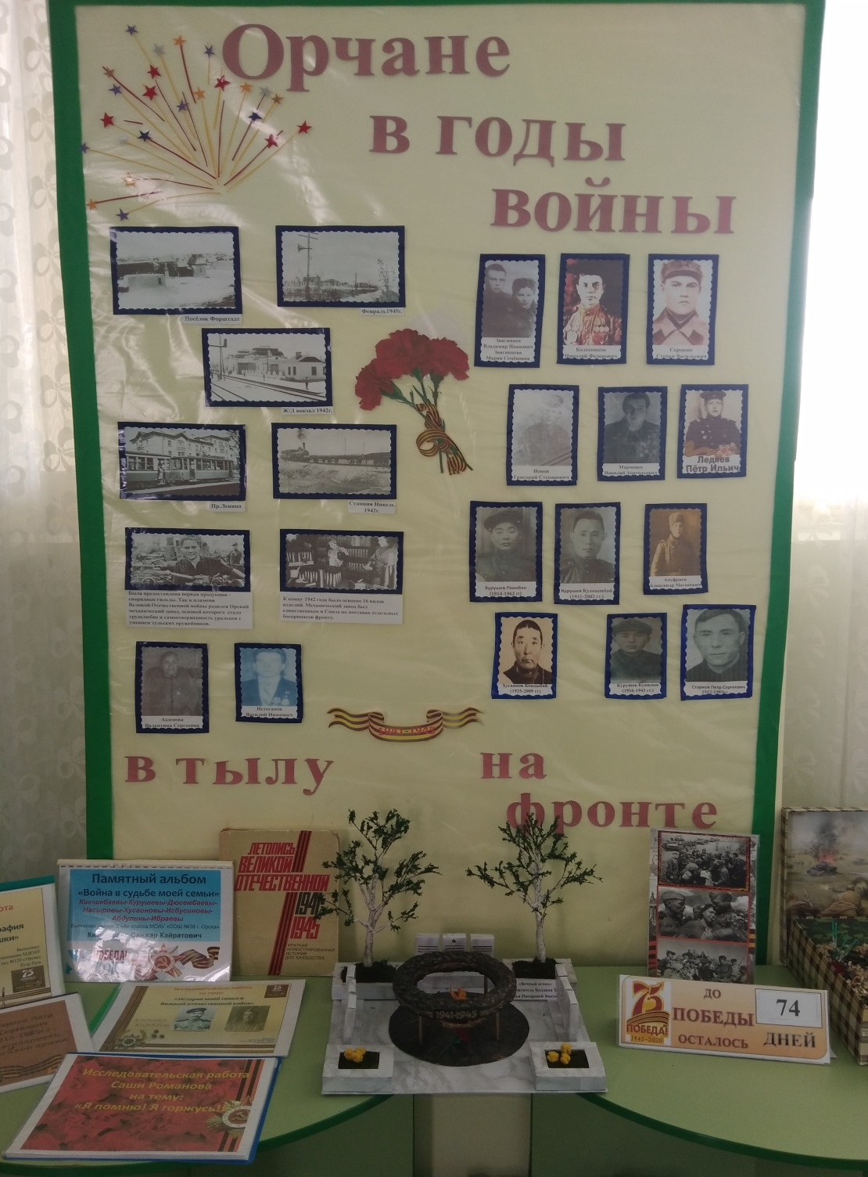
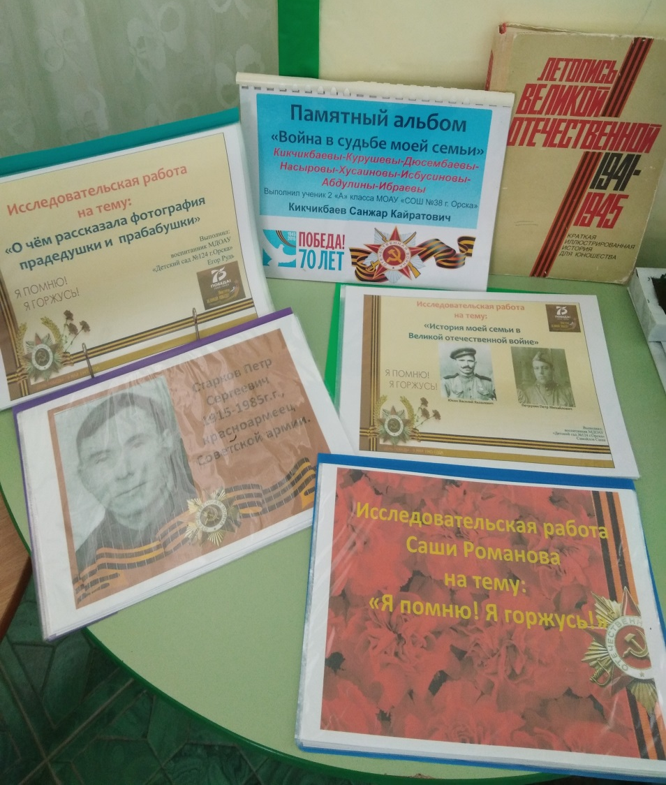
«Стена Воинской славы»

Slide 7
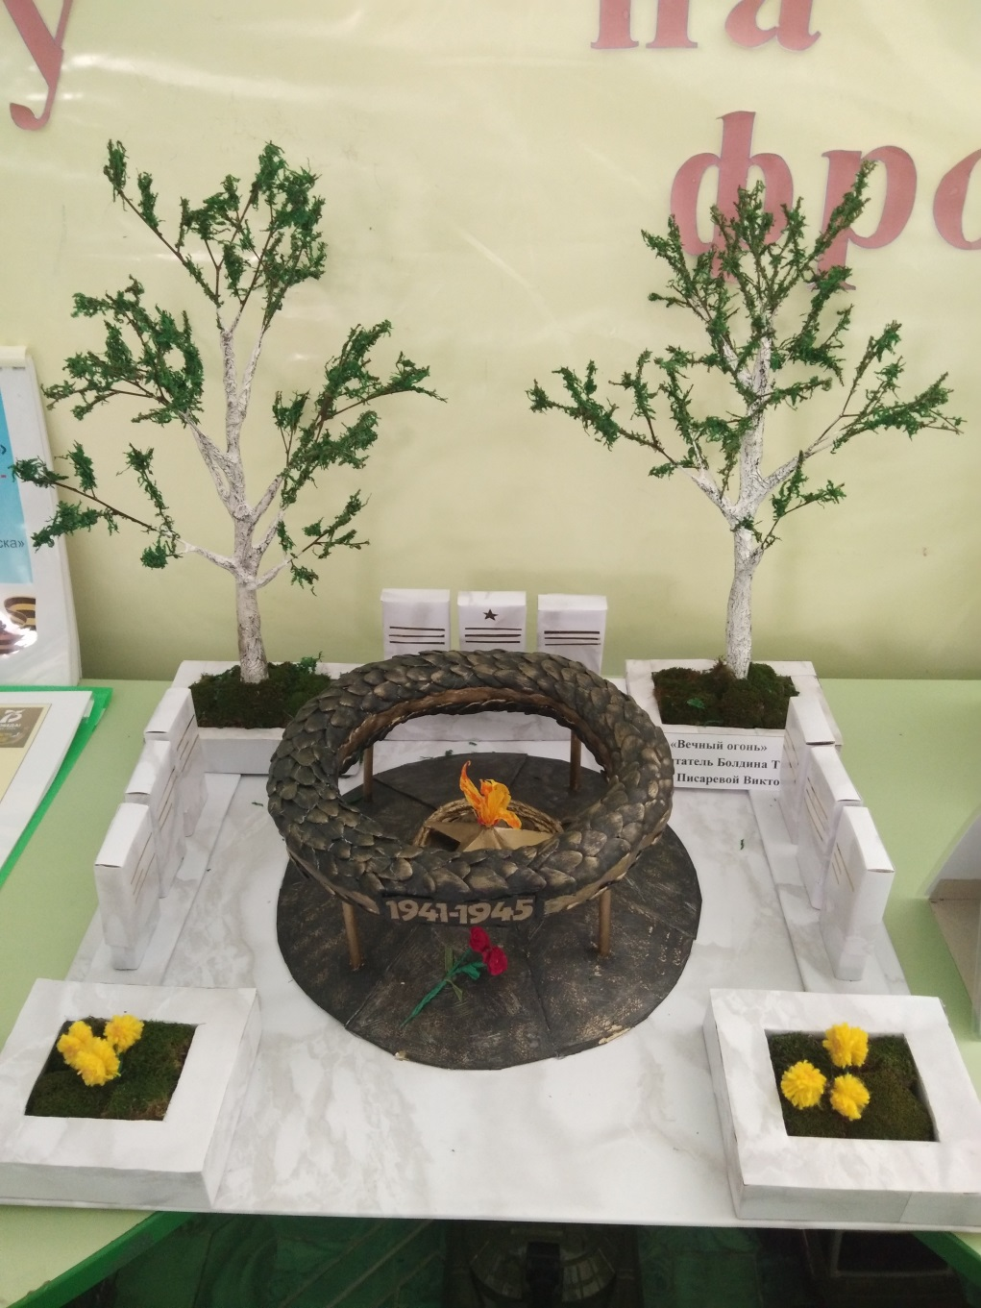
Макет «Вечный огонь»
Замедли шаг у обелиска,
У Вечного Огня замри,
и поклонись им низко-низко,
До самой матушки земли.

Slide 8
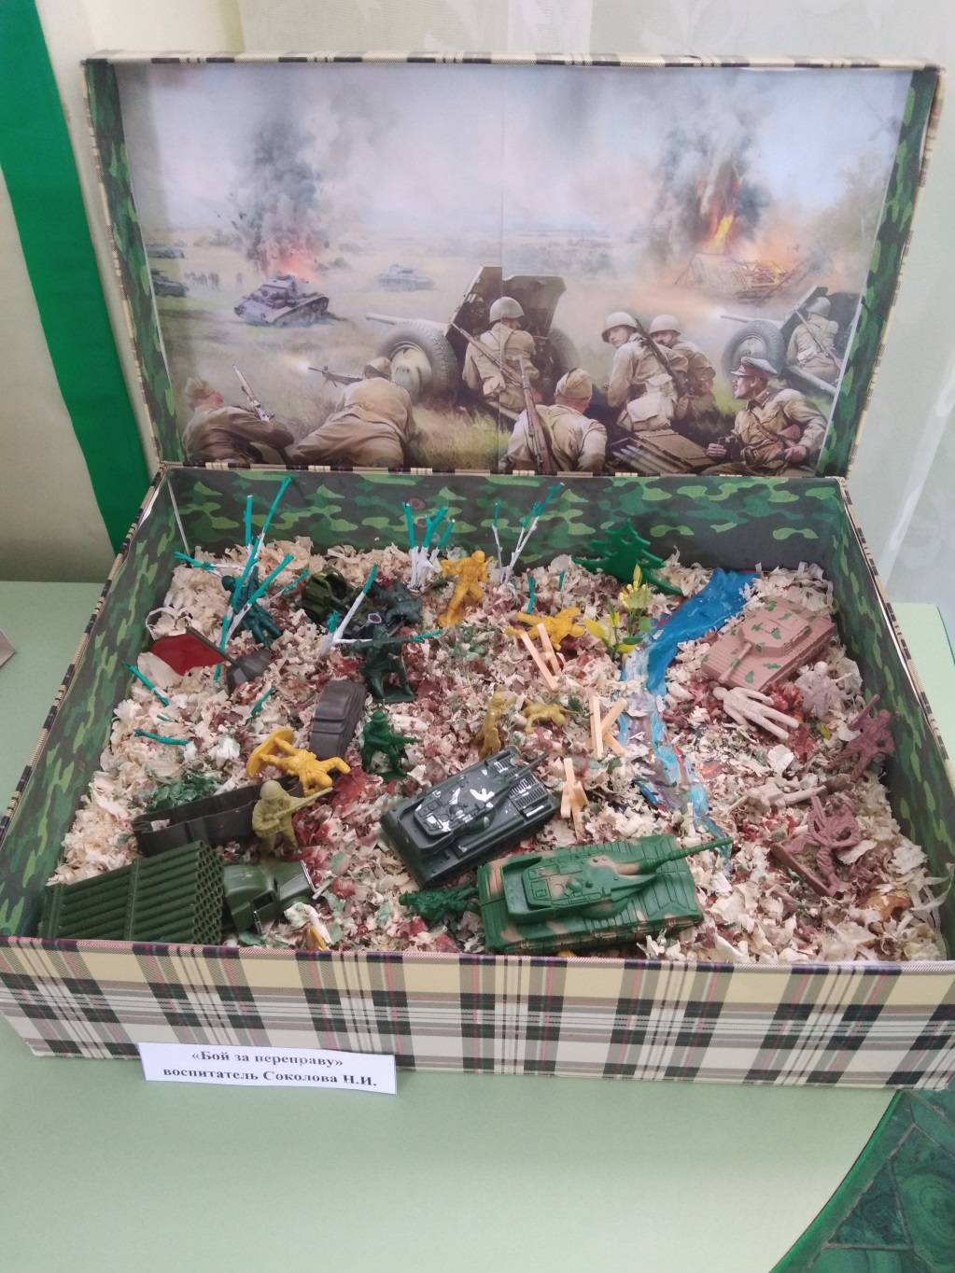
Макет «Битва за переправу»
Мы так давно, мы так давно не отдыхали.
Нам было просто не до отдыха с тобой.
Мы пол-Европы по-пластунски пропахали,
И завтра, завтра, наконец, последний бой….

Slide 9
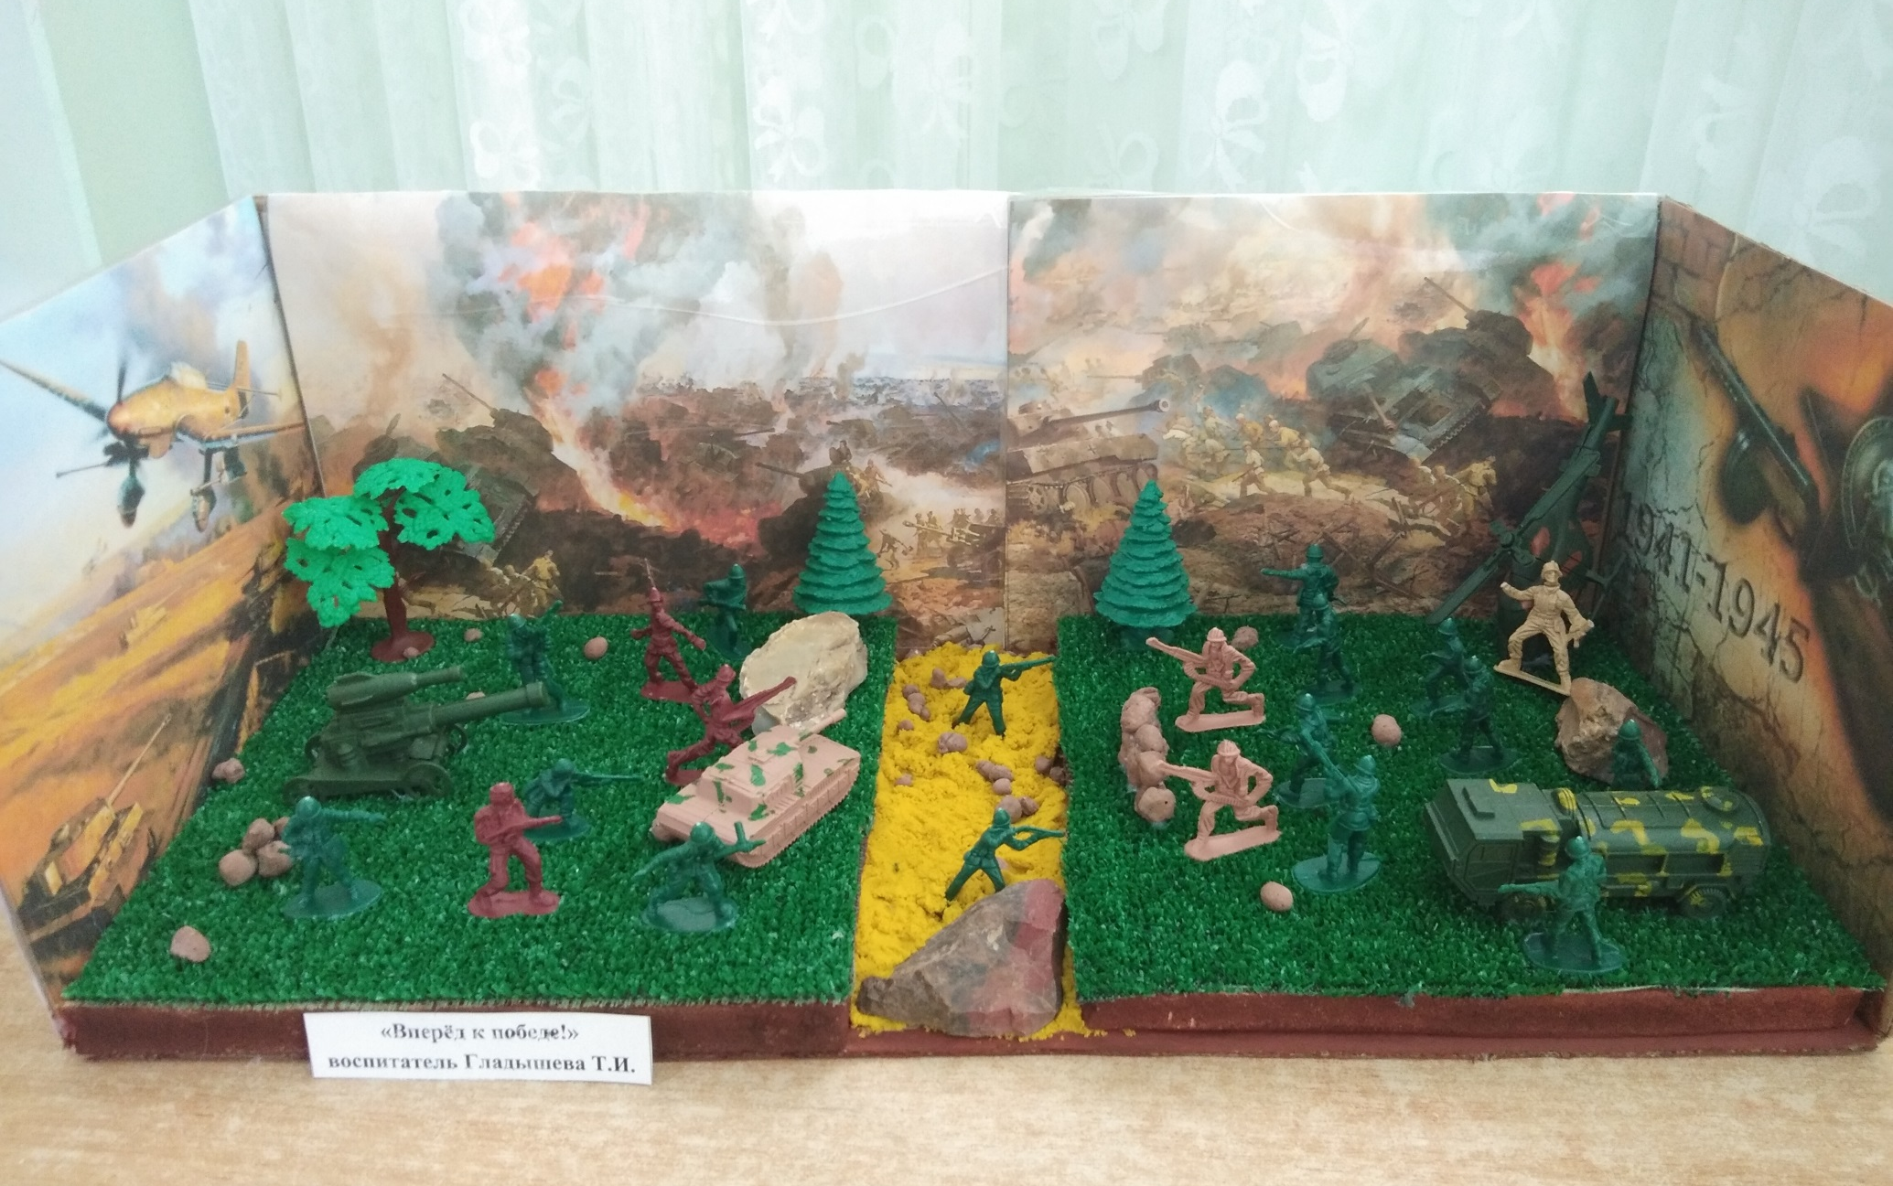
Макет «Вперед к Победе!»
Война прошла…
Следы ее остались…
Но подвигов вовек нам не забыть!
Они за нас в жестокий срок сражались.
Их славе навсегда бессмертной быть!

Slide 10
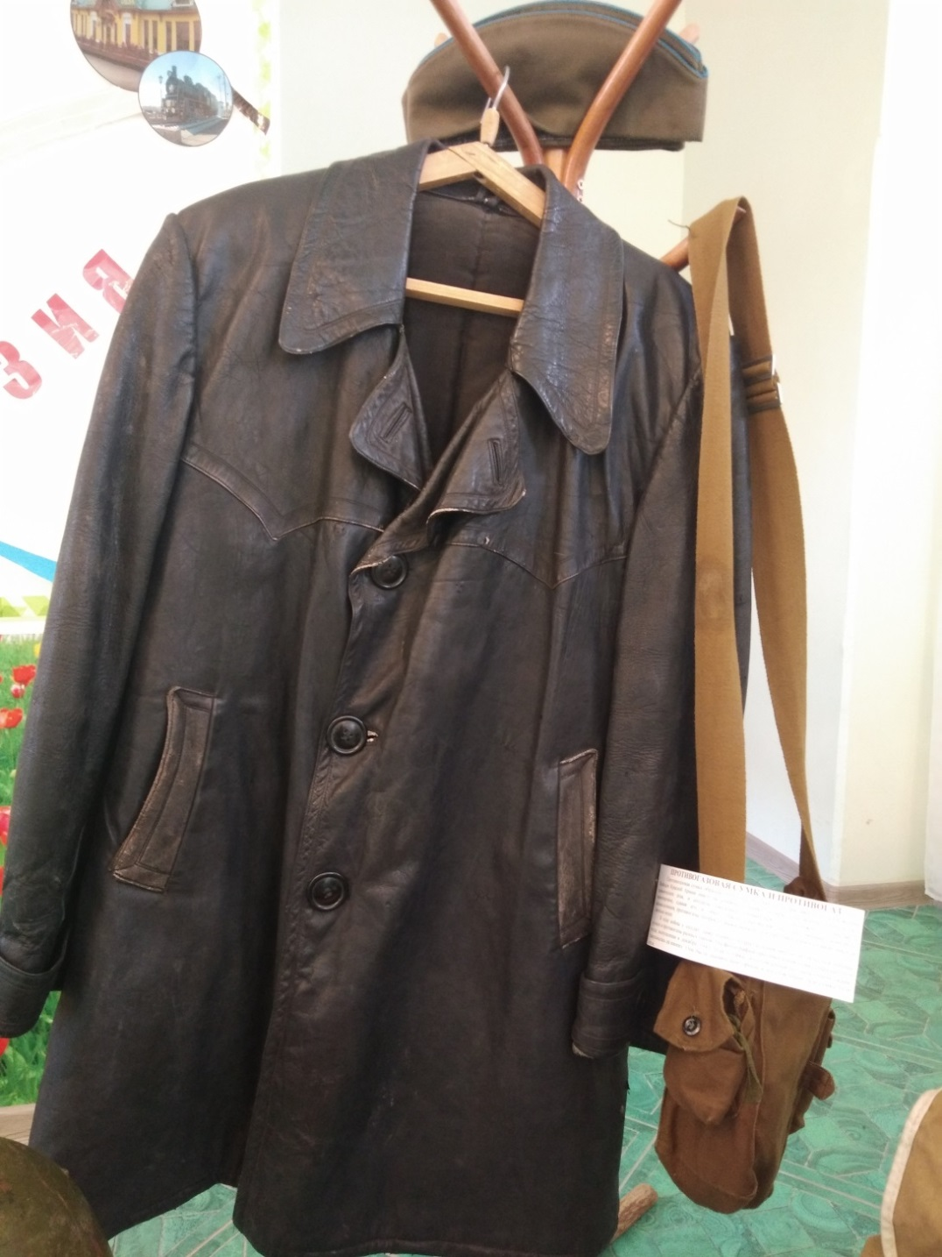
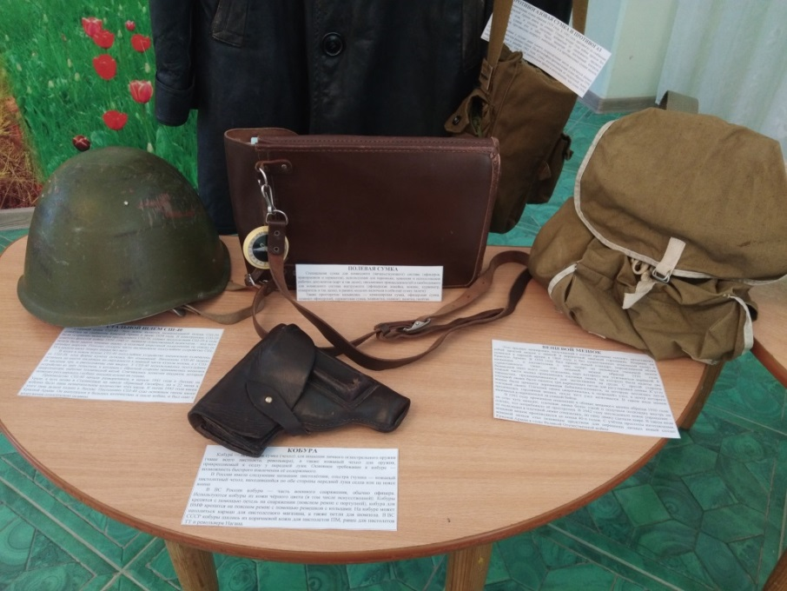
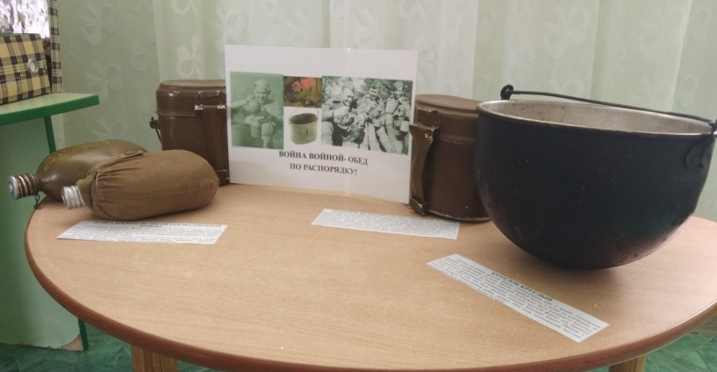
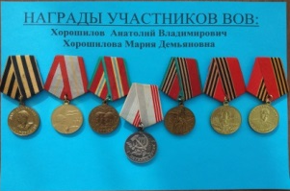
Выставка экспонатов
Комиссарская кожанка
Забирова С.К.

Slide 11
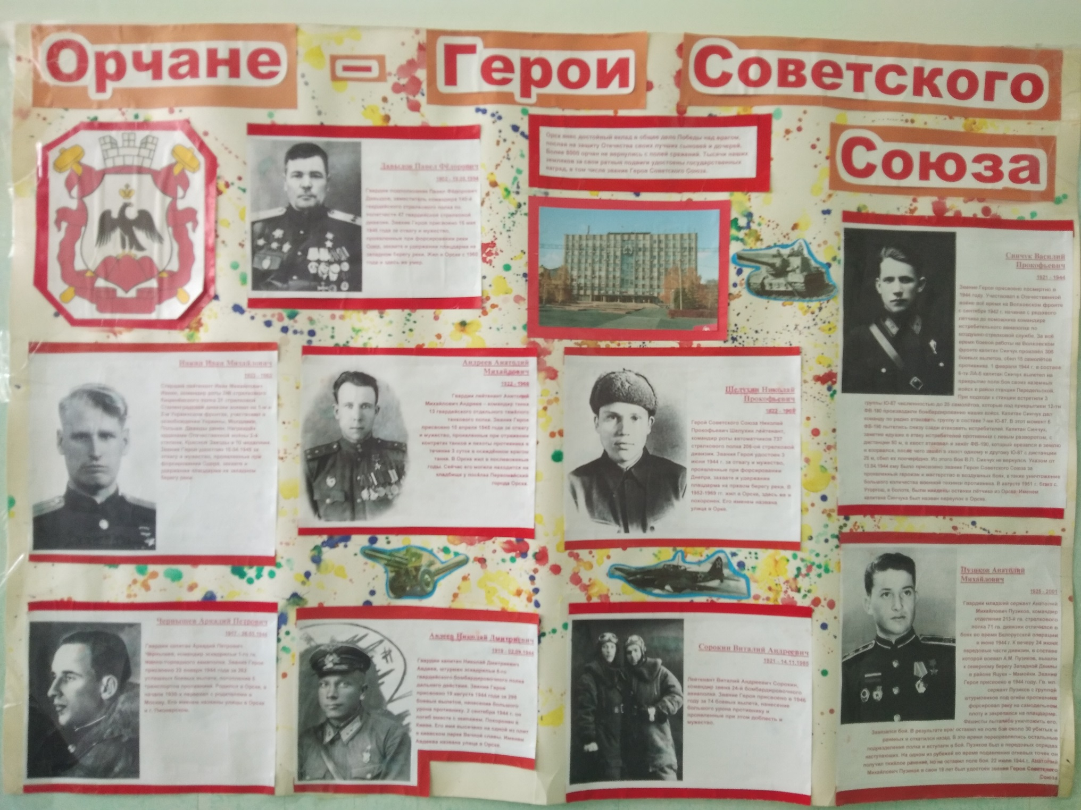

Slide 12
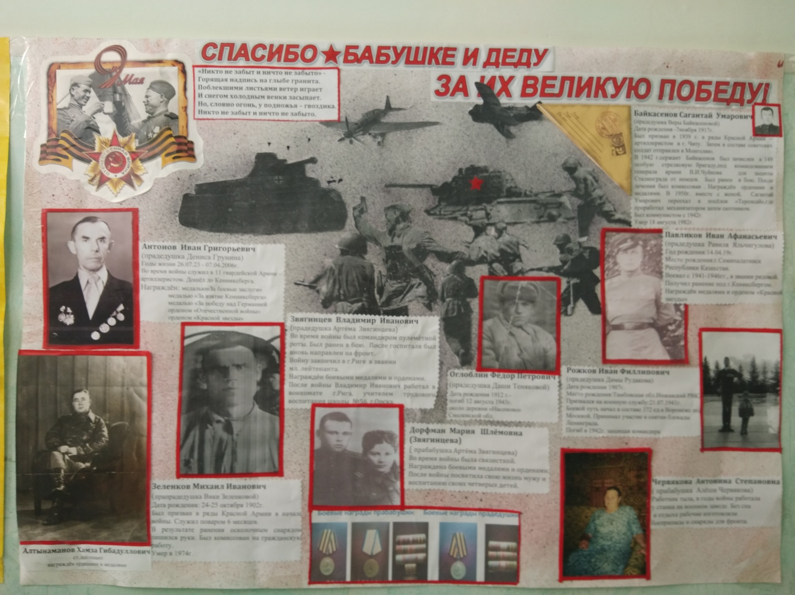

Slide 13
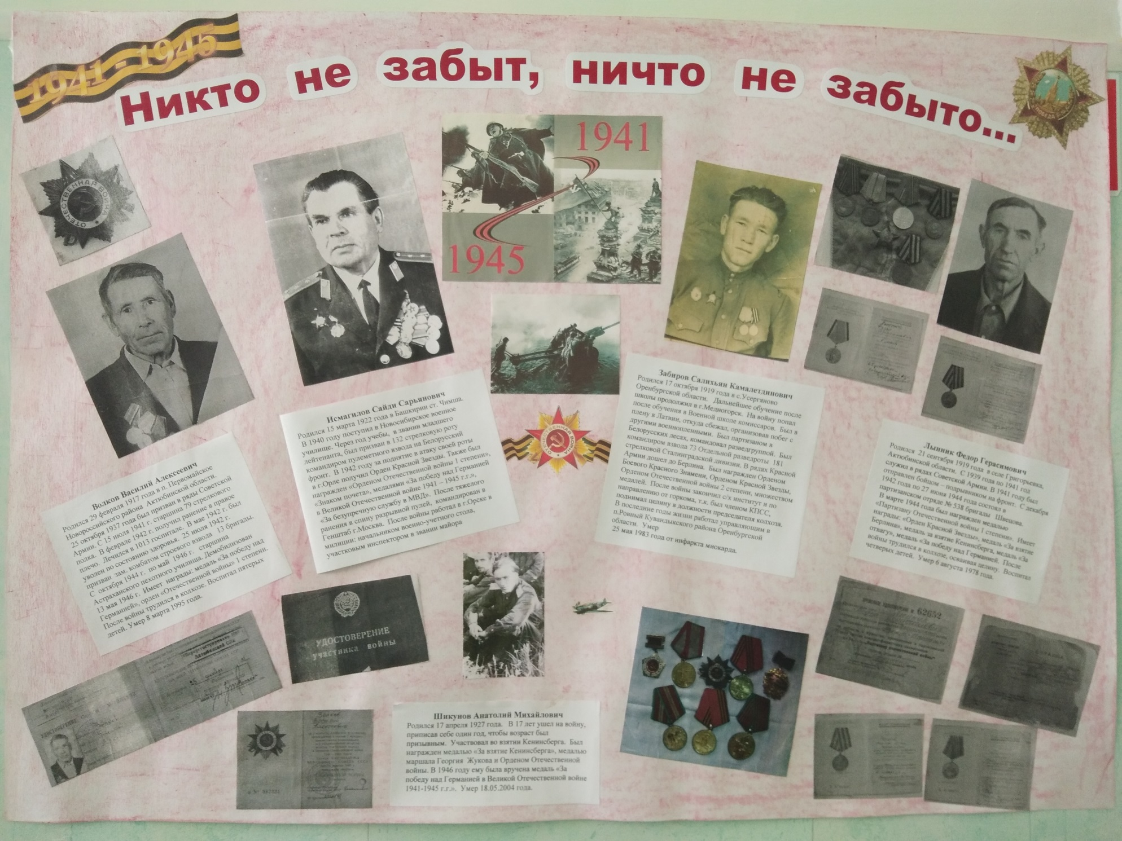

Slide 14
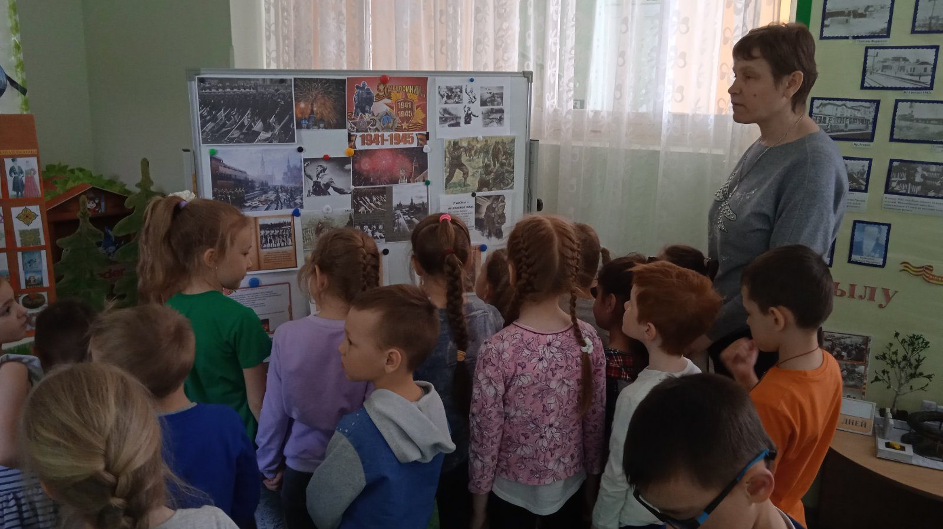
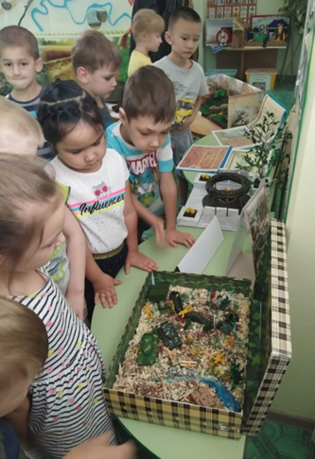
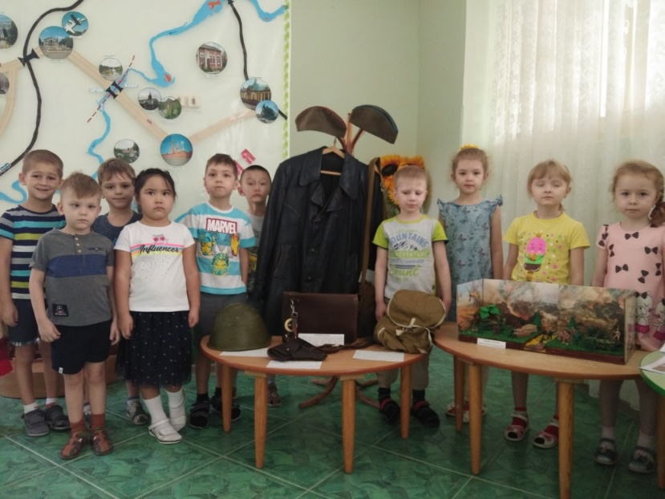
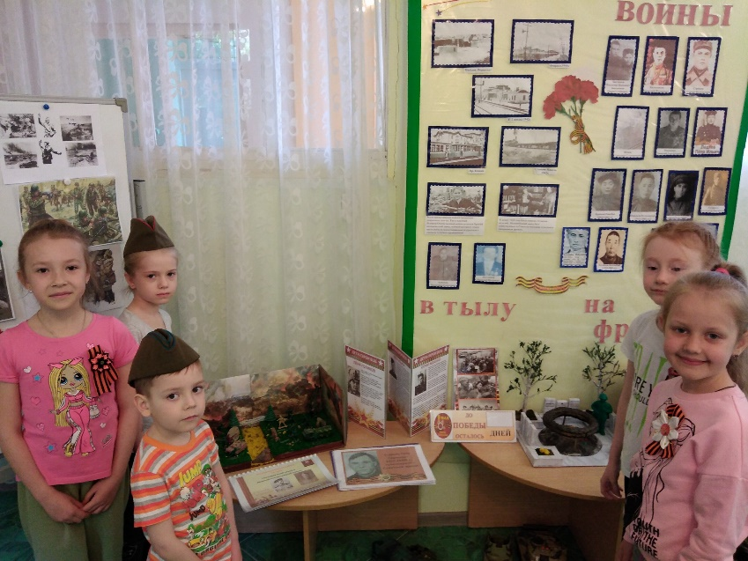
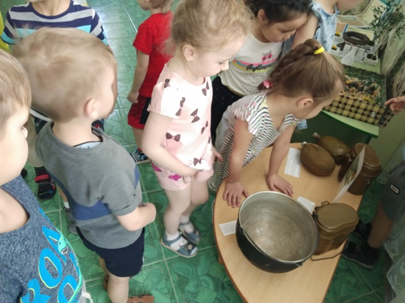

Slide 15

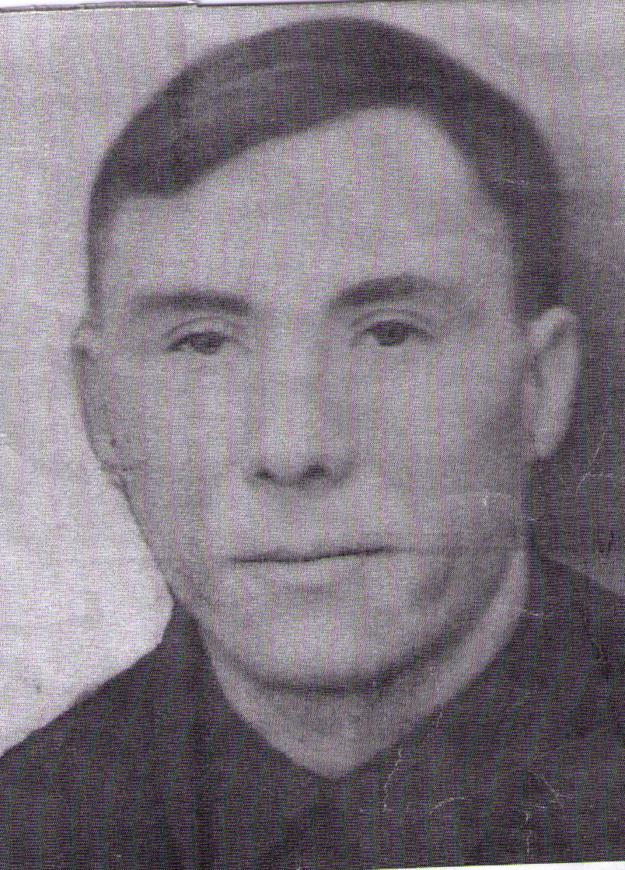
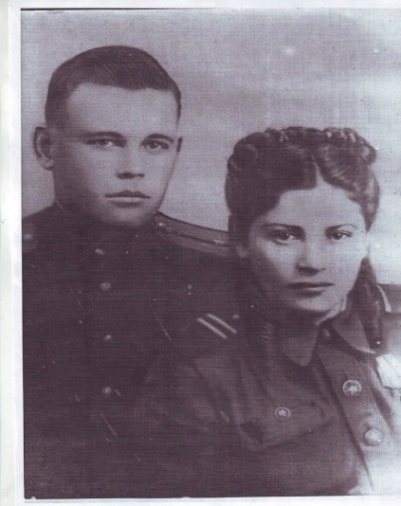
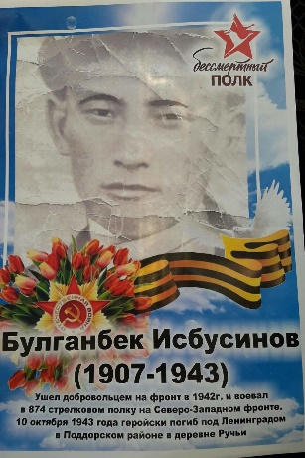
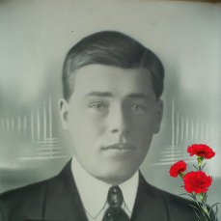
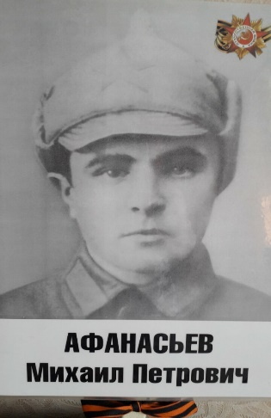
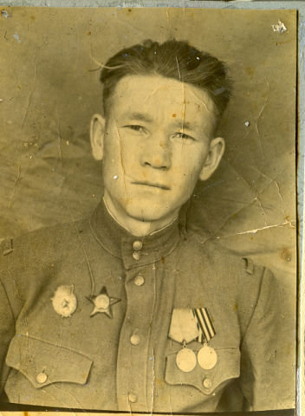
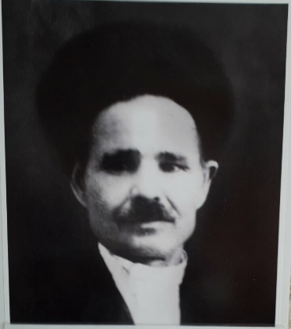
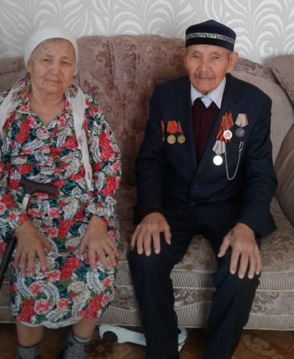
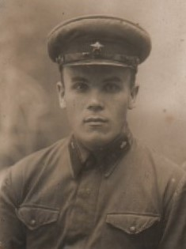
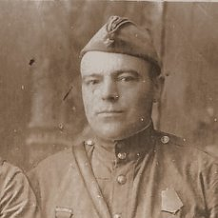
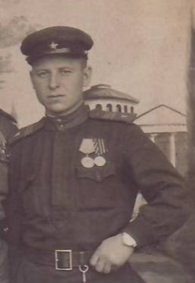
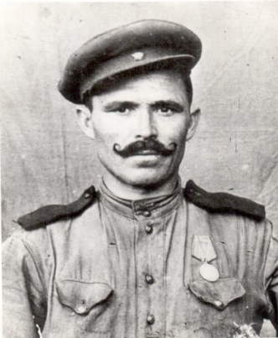
Нет в России семьи такой,
Где б не памятен был свой герой,
И глаза молодых солдат
С фотографий увядших глядят.
Этот взгляд словно высший суд
Для ребят, что сейчас растут.
И мальчишкам нельзя
Ни солгать, ни обмануть,
Ни с пути свернуть.
Старков П. С.
Звягинцев В. И.
Дорфман М. Ш.
Корчагин Ф.И.
Забиров С.К.
Звягинцев И.В.
Хусаинов М.С
Исбусинова А. Б.
Васильев Е.П.
Хлусевич Л.А.
Юкин В.Я.
Петрунин П. М.

Slide 16



Нет, мы не видели войны.
Спасибо вам, отцы и деды!
За этот лучший день весны,
За майский день -
За День Победы!

